Slide 1
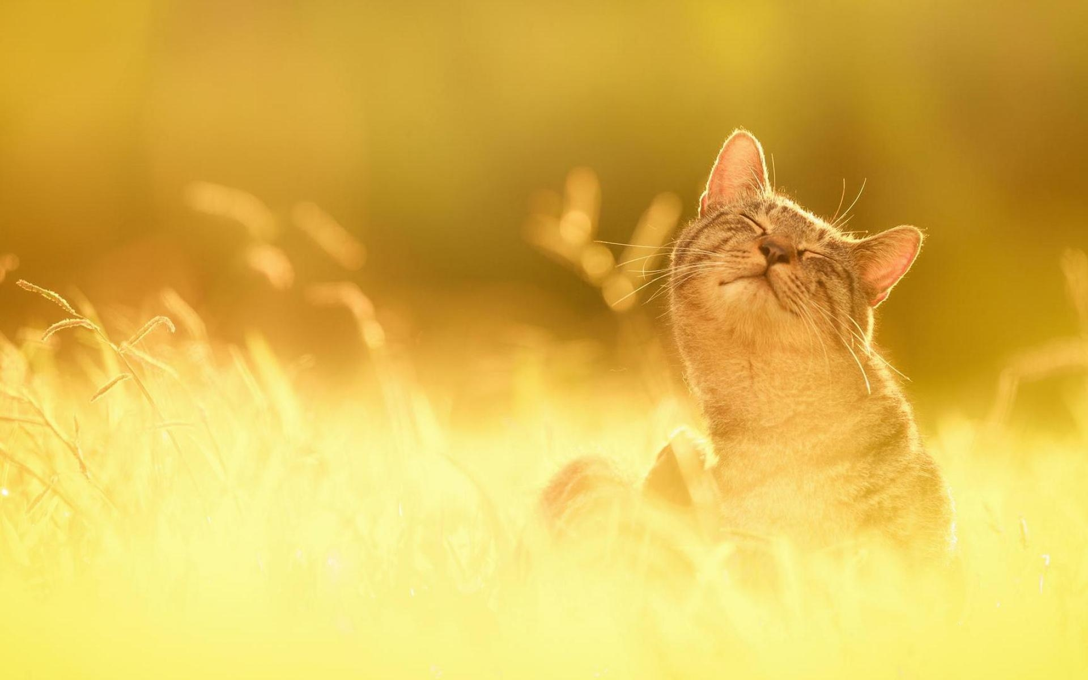
День кошек в России
1 марта

Slide 2


Фелинология (от лат. felinus — кошка и греч. logos — наука) — наука о кошках.

Slide 3
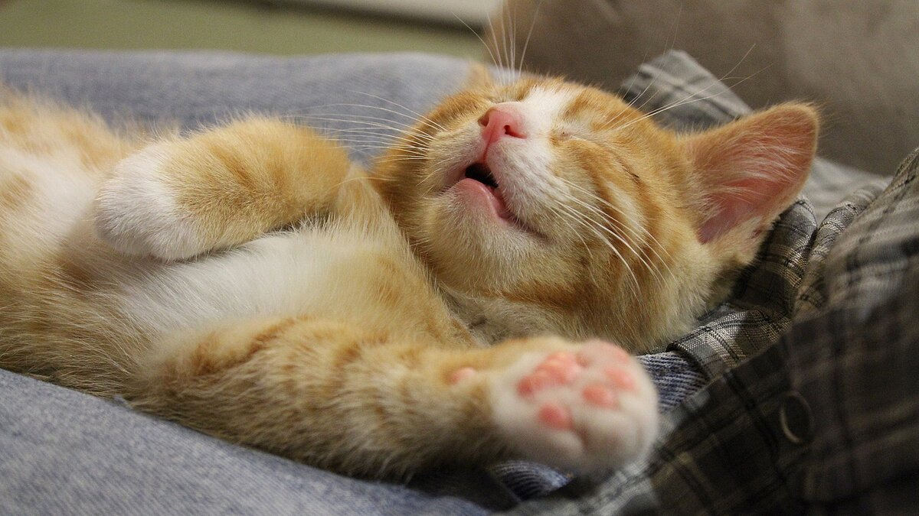
Кошки две трети суток спят. И им снятся сны.
Кошки живут в среднем 12-14 лет.

Slide 4
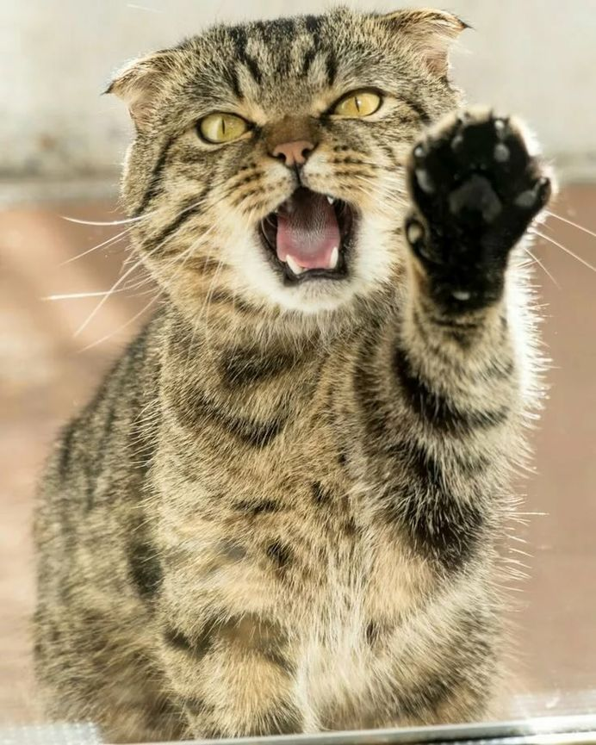
Кошки не согласятся что-то сделать, если применять к ним силу. Только лаской можно заставить их подчиниться.
Кошку лучше не гневить, иначе она может отомстить хозяину за обиду. Например, испортить мебель или разбить посуду.

Slide 5
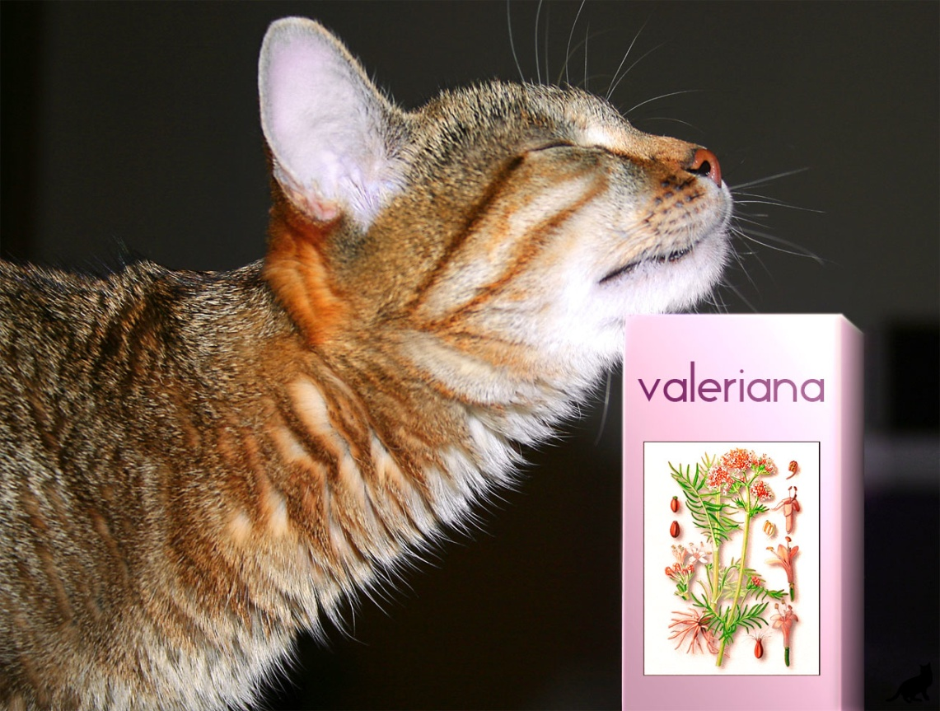
Кошки очень любят запах валерьянки. В экстракте корня валерианы содержится актинидин, который и является виновником необычного поведения домашних кошек и других кошачьих.

Slide 6
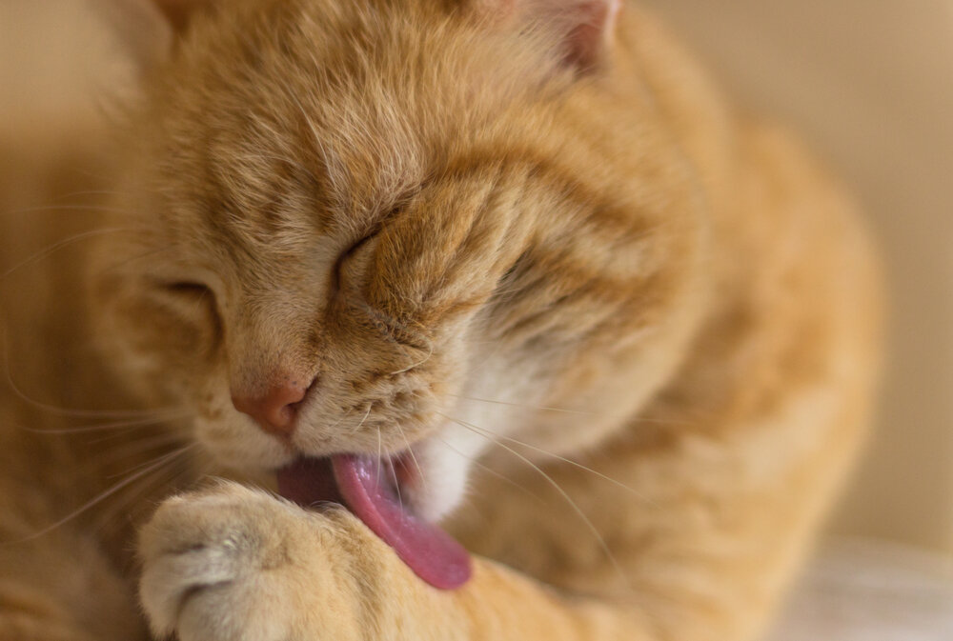
Кошки – большие чистюли, но часто вылизываются, даже если идеально чисты. Смысл этих действий заключается в избавлении от стрессов, которых за день накапливается достаточное количество. Так они успокаивают нервы.

Slide 7
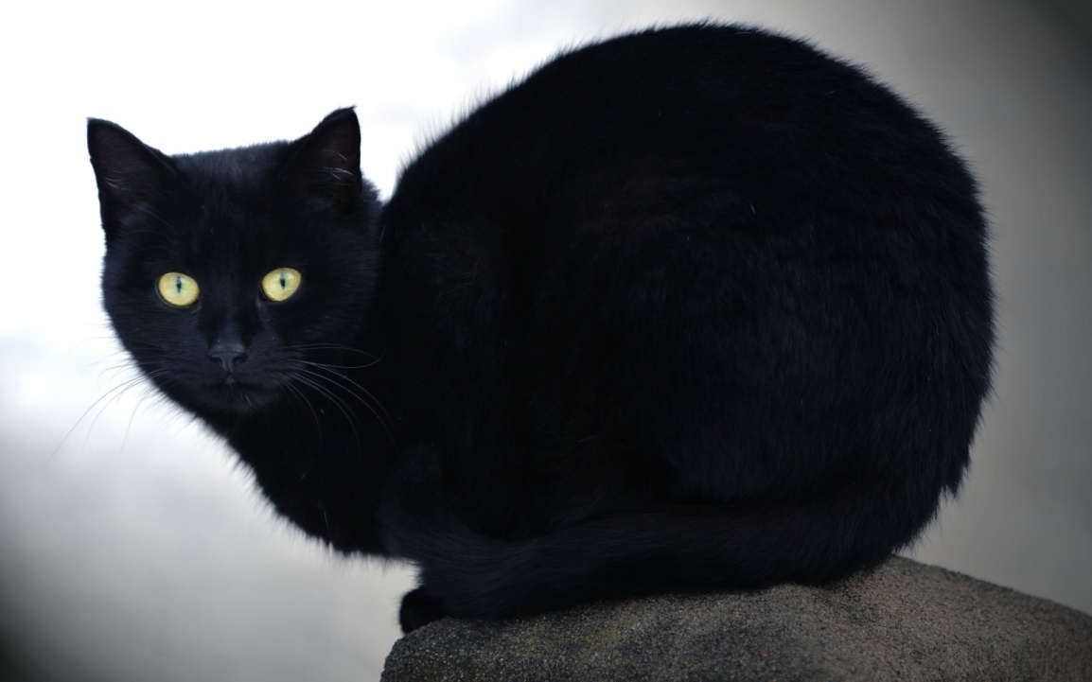
В то время как в большинстве стран черные кошки считаются символом несчастья, в Великобритании и Австралии они, наоборот, рассматриваются как животные, приносящие удачу.

Slide 8
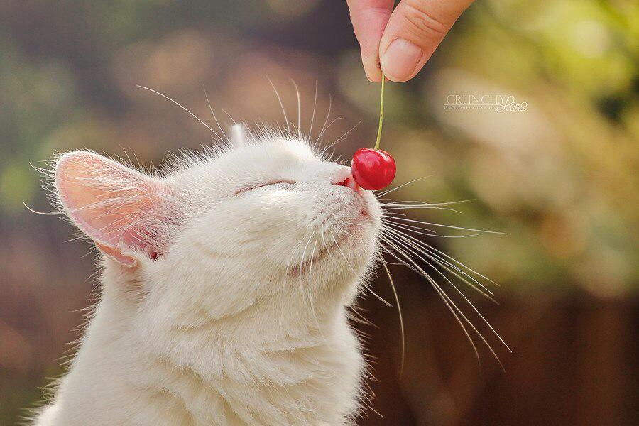
Кошки иногда долго принюхиваются к еде. Таким образом они пытаются узнать температуру пищи. Термометром им служат нос и усы с чувствительными рецепторами.

Slide 9
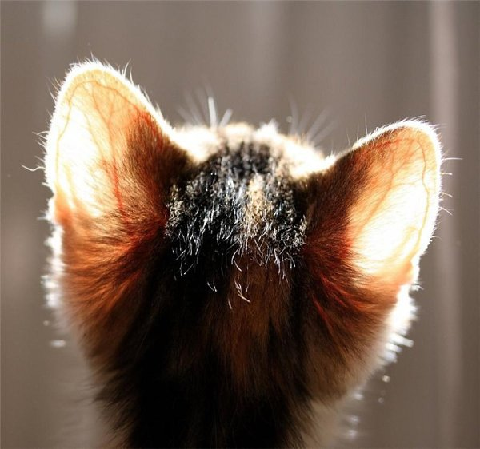
Кошки очень чувствительны к вибрациям. Могут почувствовать землетрясение за 10 или 15 минут до его начала.
У кошек слух лучше, чем у собаки или человека.

Slide 10
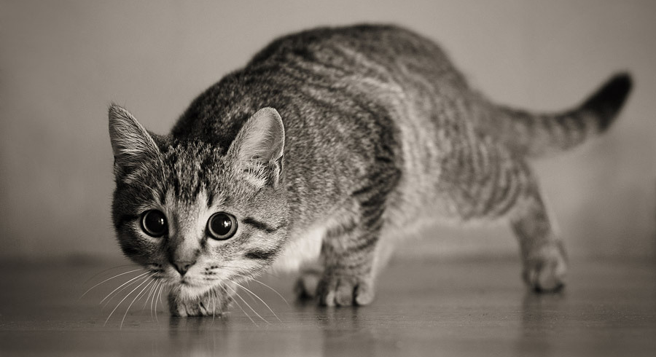
Кошки обладают превосходным слухом. С помощью слуха каждая кошка может отсеивать не нужные ей повседневные шумы, а из всех разнообразных звуков выделять только главные. Это могут быть, к примеру, очень тихий шорох мыши или приближение хозяина.

Slide 11
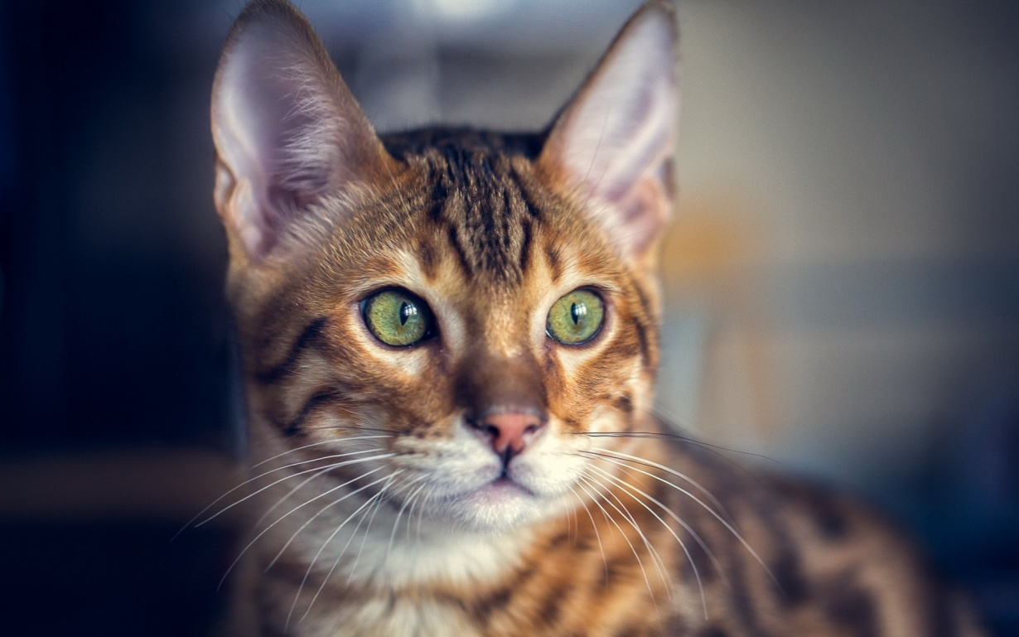
Благодаря особому строению ушей, каждое из которых состоит из 32 мускулов, могут поворачивать свои уши на 180 градусов.

Slide 12
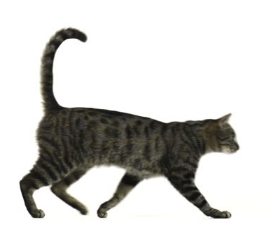
Кошки способны найти путь домой, даже находясь за тысячу километров. Ученые не до конца изучили эту кошачью особенность. Согласно одной версии, кошки определяют место своего нахождения по углу солнечного света. Сторонники другой теории полагают, что в мозге животного есть намагниченные клетки, которые работают, как компас.

Slide 13
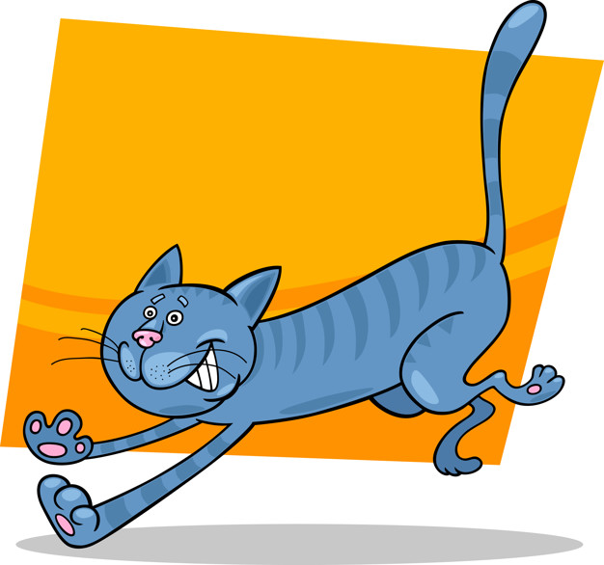
Кошка в случае опасности способна бежать со скоростью 48 км/ч, но недолго.

Slide 14
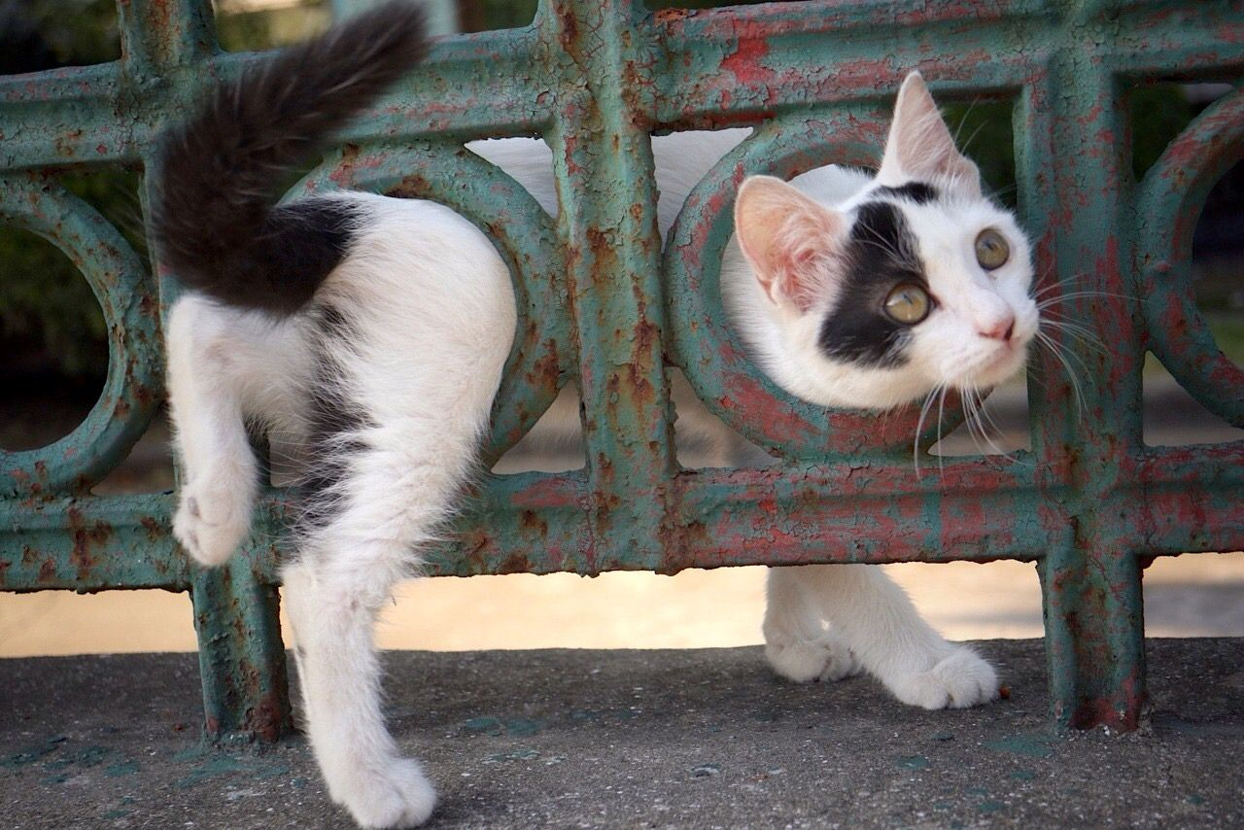
У кошек нет «нормальных» ключиц. Благодаря этой анатомической способности они легко протискивают свое тело через небольшие отверстия, главное, чтобы туда могла пролезть их голова.

Slide 15
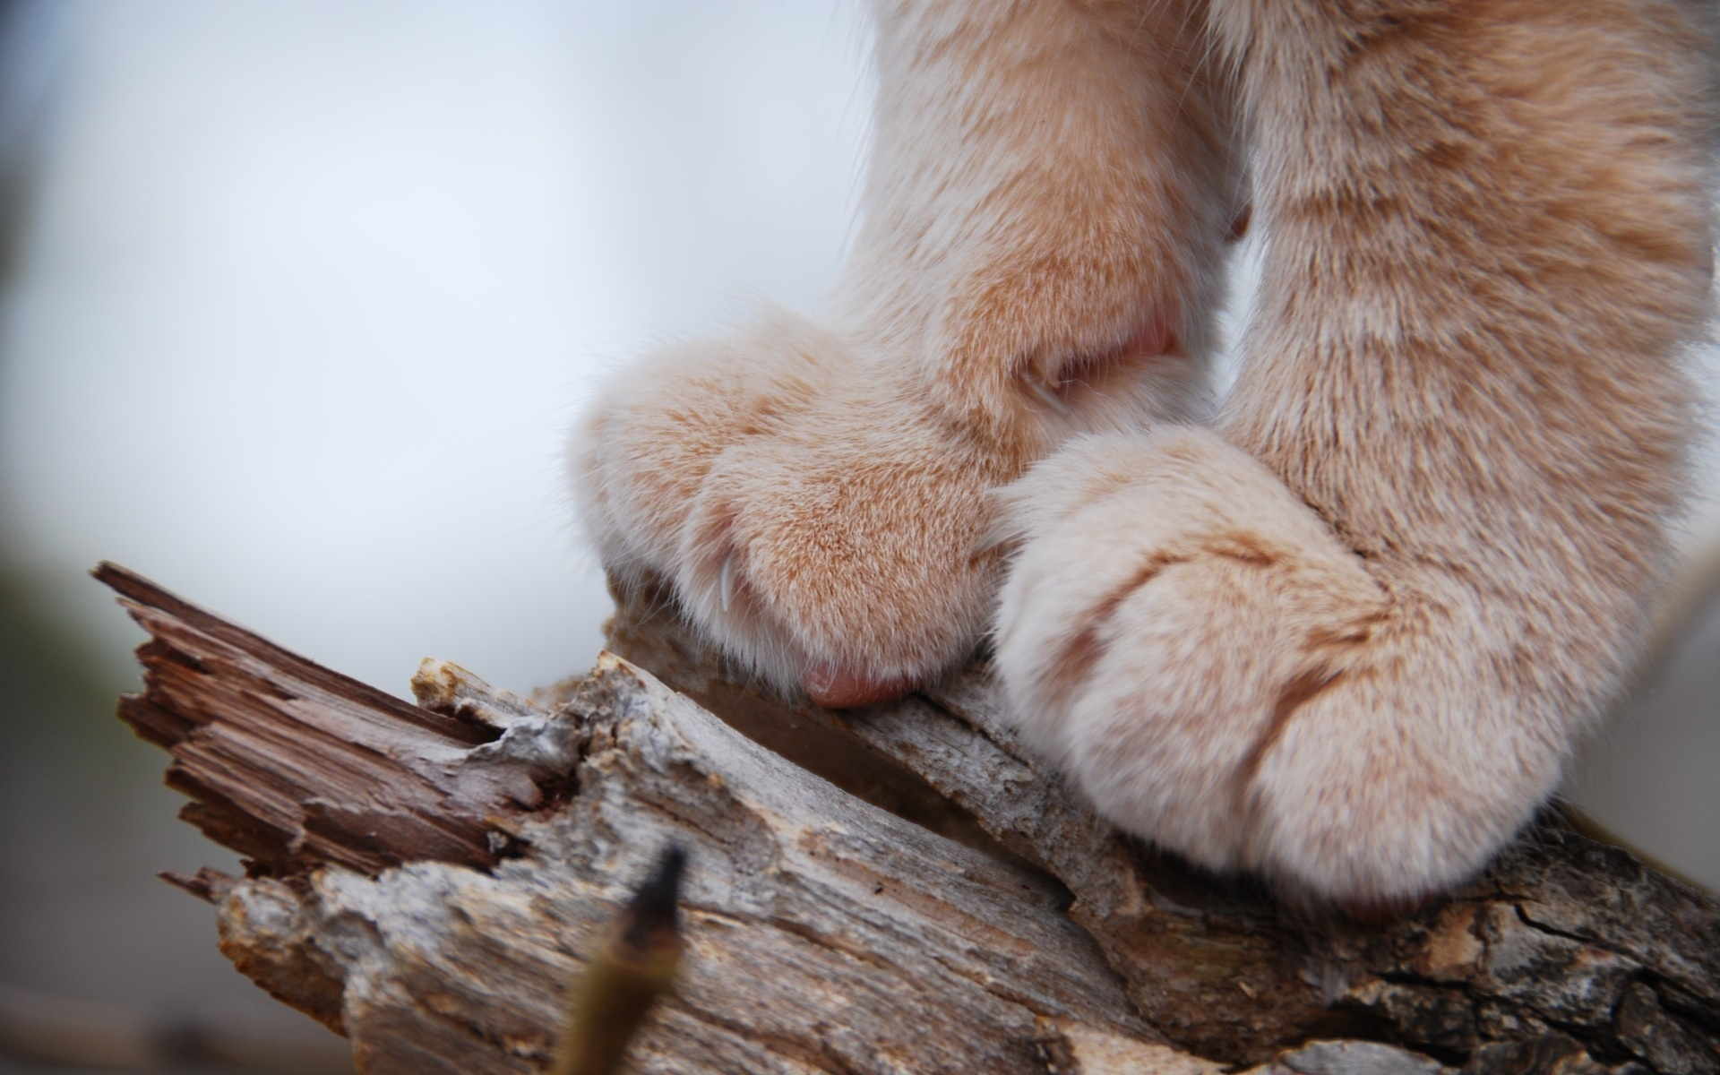
У кошек на передних лапах по пять «пальцев», а на задних – всего по четыре.

Slide 16
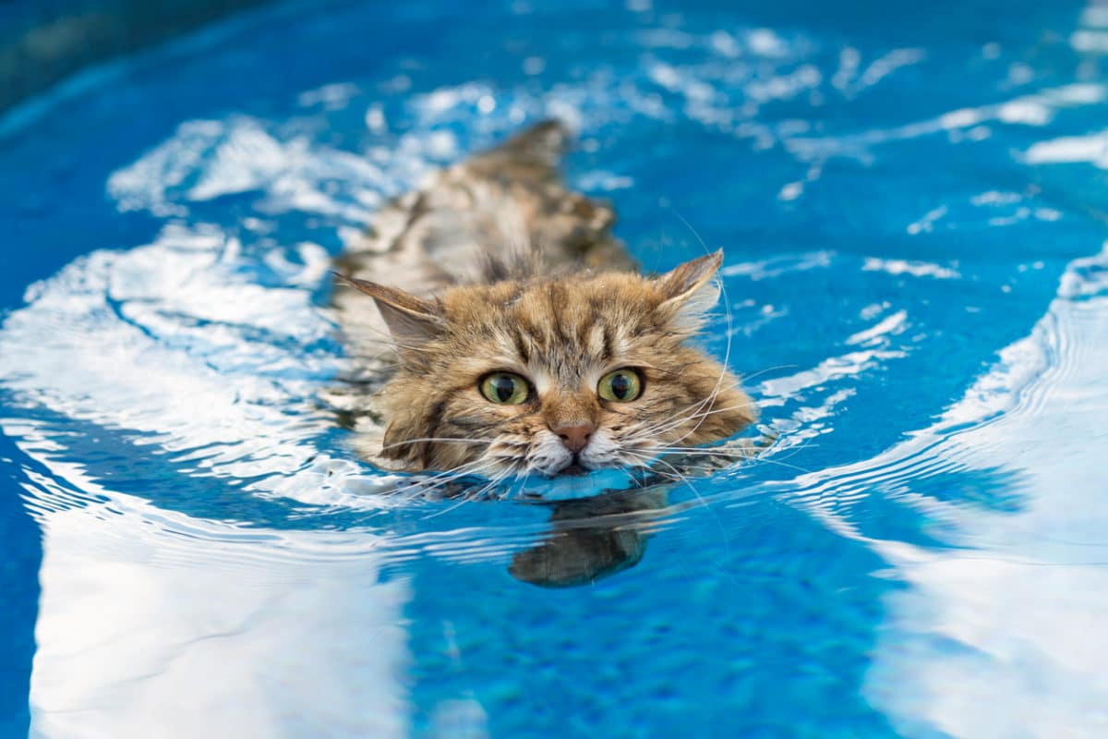
Если кошка впервые попадет в воду, она сразу сможет хорошо плыть, потому что положение и движения ее тела при плавании будут такими же, как и при ходьбе.

Slide 17
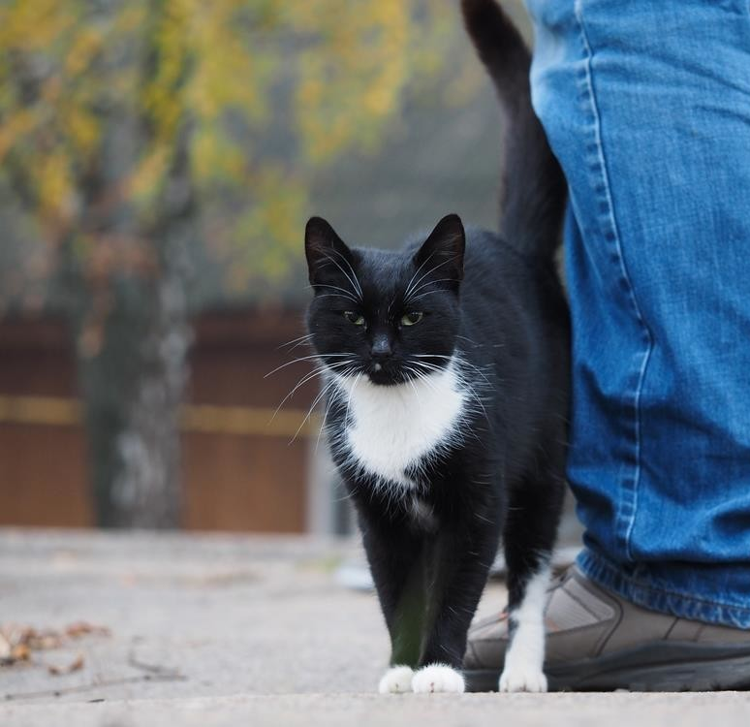
Кошка трется о ногу человека для того, чтобы пометить его в качестве своей территории запахом желёз, которые расположены вокруг морды, лап и хвоста.

Slide 18
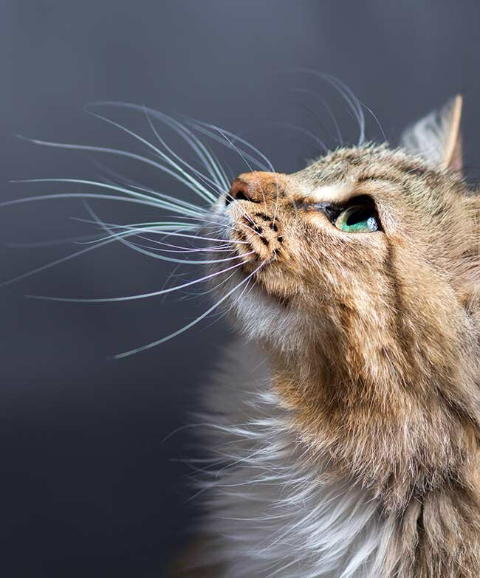
Значительную часть информации об окружающем мире кошки получают при помощи усов. С каждой стороны их насчитывается около двенадцати. У основания каждого усика собрано большое количество нервных окончаний. Поэтому, если кошке обрезать усы, она не сможет охотиться и будет себя чувствовать очень неуверенно.

Slide 19
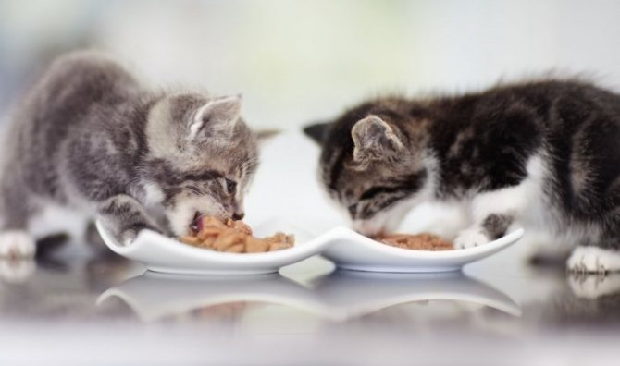
Если в доме живут несколько кошек, их необходимо кормить из разных мисок. Дело в том, что эти животные – хищники и конкуренты от природы.

Slide 20
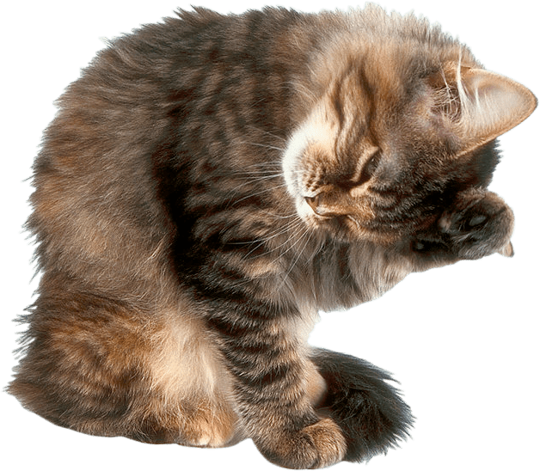
Нередко кошка сильно трет уши перед дождем. В это время в атмосфере происходит изменение давления, раздражающее внутреннее ухо животного.

Slide 21
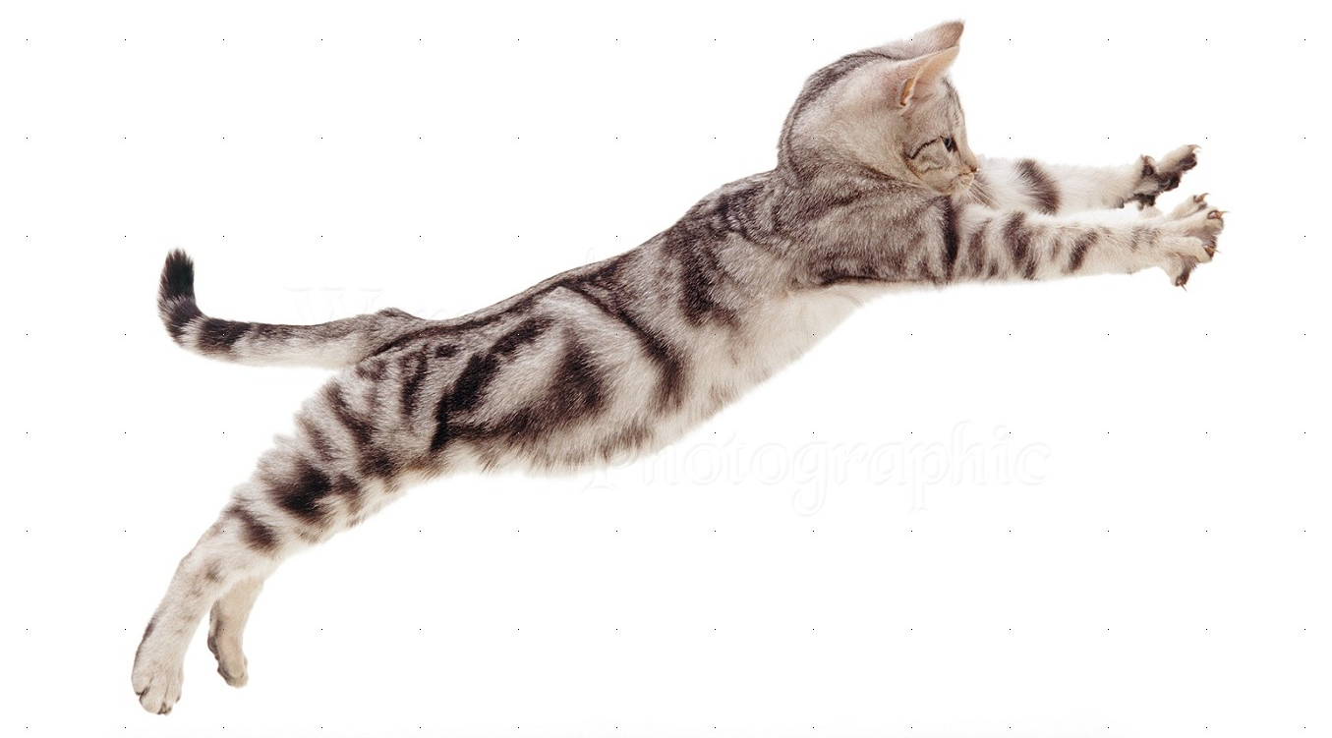
Кошка может прыгать в 5 раз выше своего роста.
Кошка – это талантливейший акробат. Ее передние лапы устроены так, что они могут вращаться практически в любом направлении, а обе половины гибкого тела могут двигаться в противоположных направлениях.

Slide 22
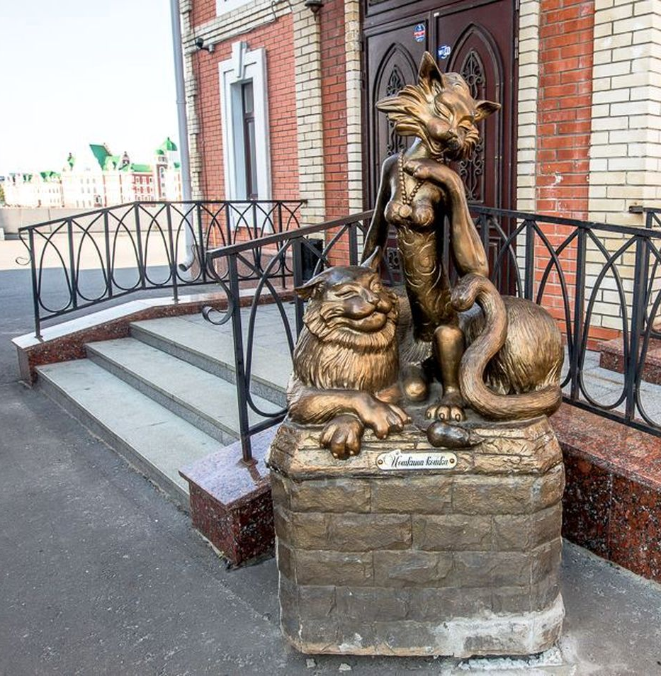
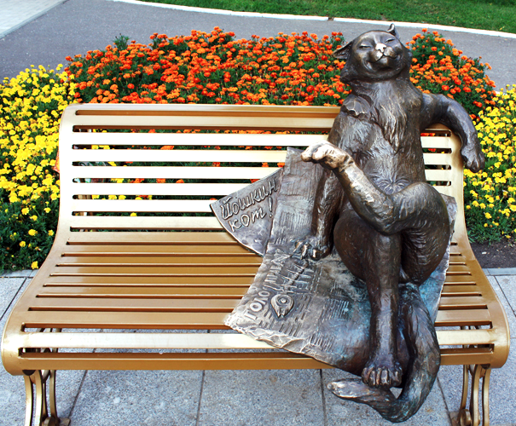
Памятники котам и кошкам
Йошкин кот
Йошкина кошка
- Открыт в 2011 году.
- Расположен на Ленинском проспекте.
- Авторы – С. Яндубаев, А. Ширнин и А. Шилов.

Slide 23
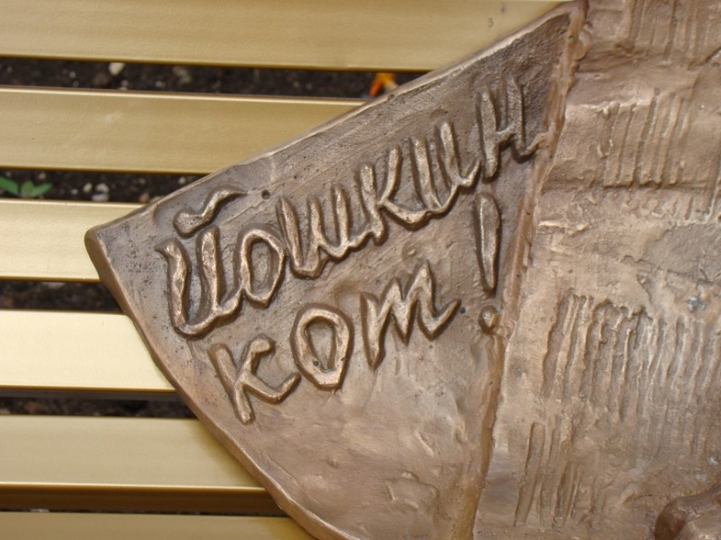
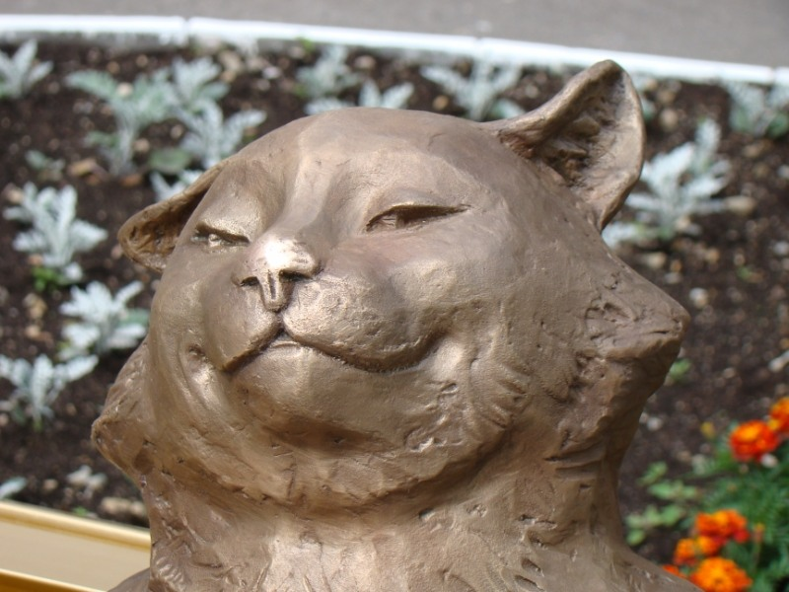

Кошка в славянской мифологии олицетворяла домового, хранителя очага и уюта, прогоняющего злых духов. В этом смысле Йошкиного кота можно считать покровителем Йошкар-Олы.
Существует обычай трогать кота за лапу и нос на удачу.

Slide 24
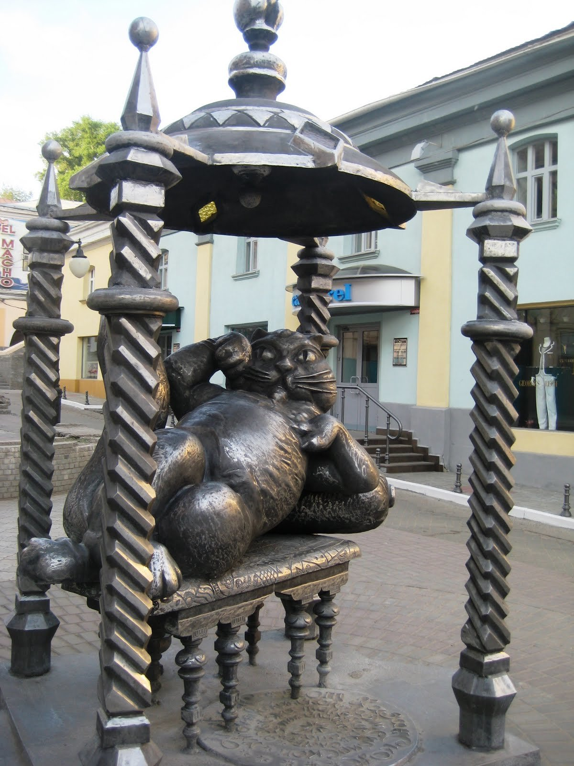
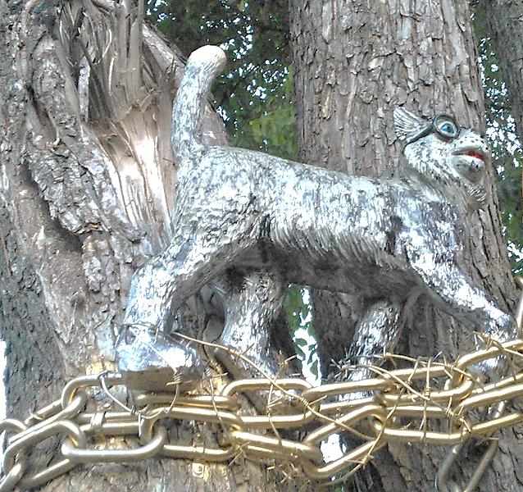
Кот учёный
в Йошкар-Оле
Кот в Казани

Slide 25
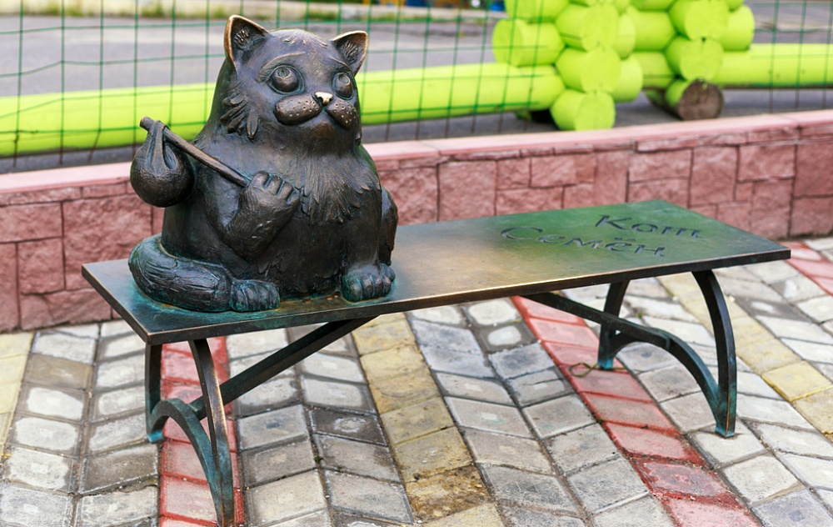
Кот Семён (г. Мурманск)

Slide 26
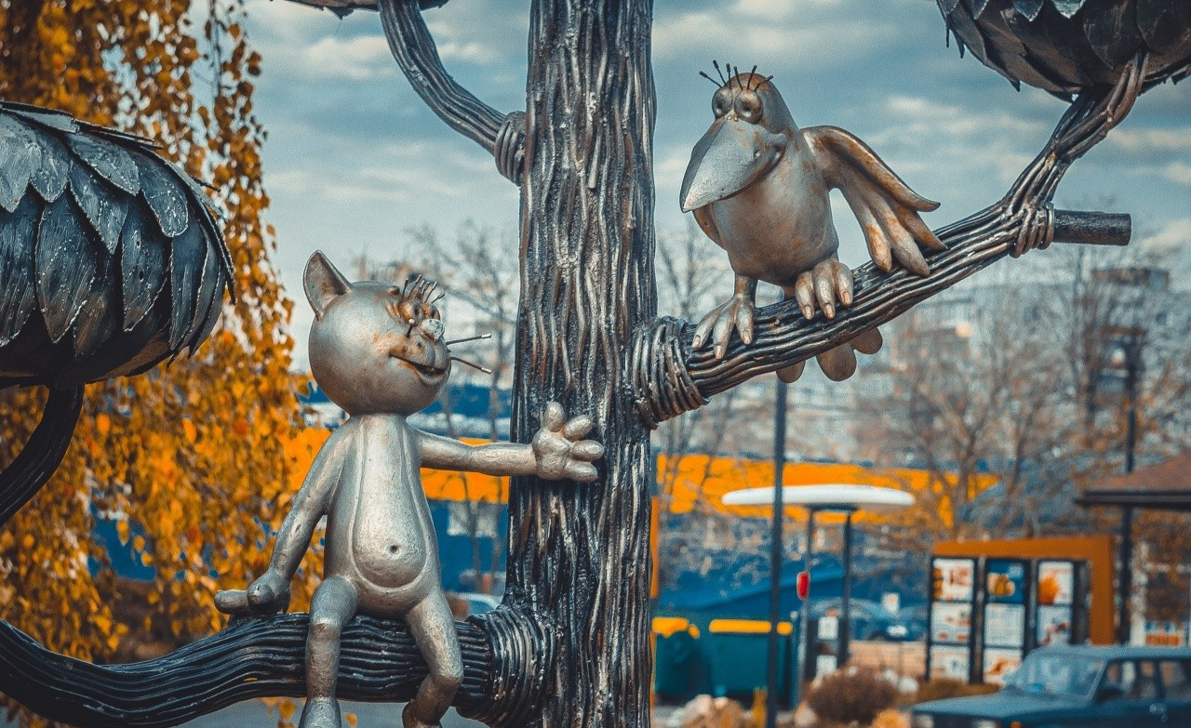
Котёнок с улицы Лизюкова (г. Воронеж)

Slide 27
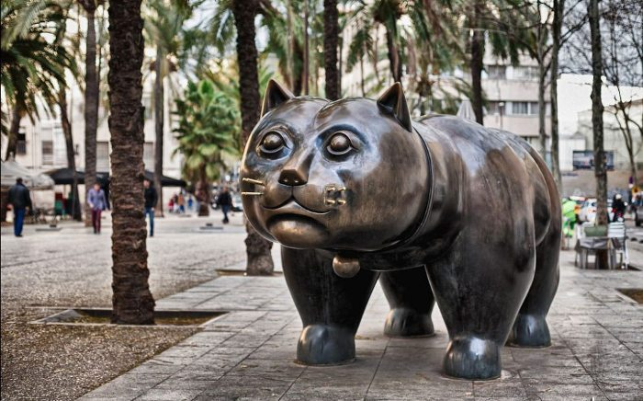
Кот Равальский в Барселоне весит около 2 тонн, высота - 2,5 метра, длина -7 метров.

Slide 28
Крылатые выражения
Как кошка с собакой
Тянуть кота за хвост
Кот наплакал
Играть в кошки-мышки
На душе кошки скребут
Не всё коту масленица
Черная кошка пробежала
Кошка, которая гуляет сама по себе
Купить кота в мешке

Slide 29
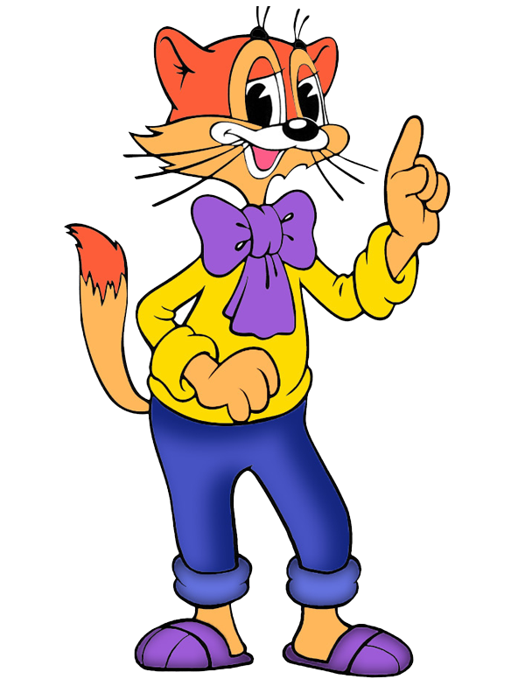
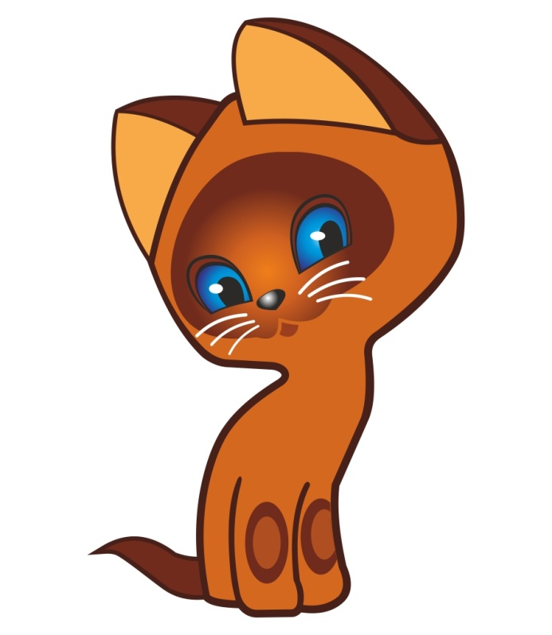

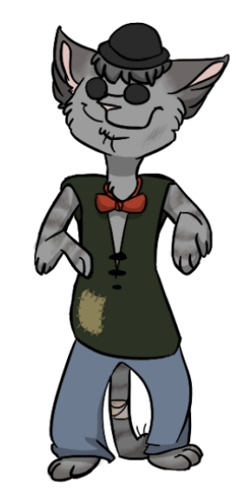
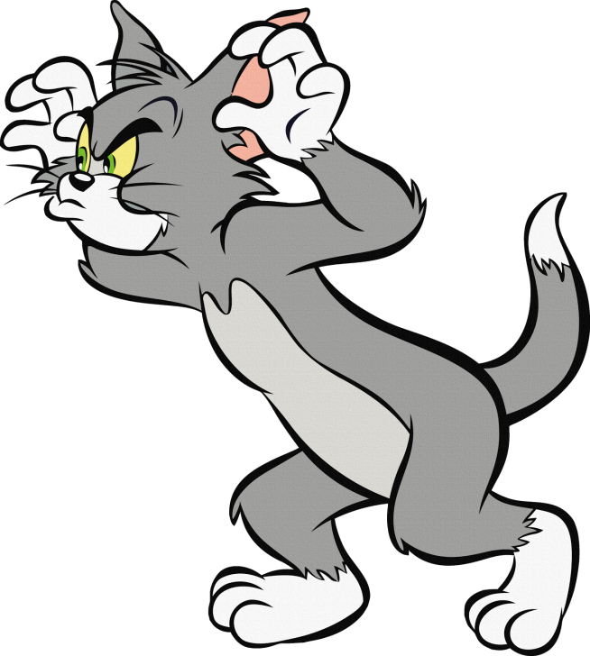
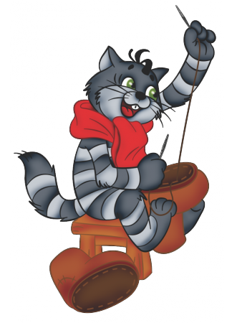
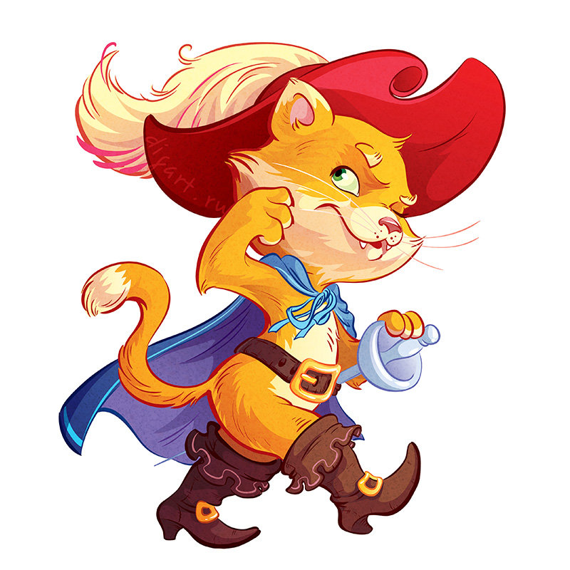
Коты в литературе и мультипликации

Slide 30
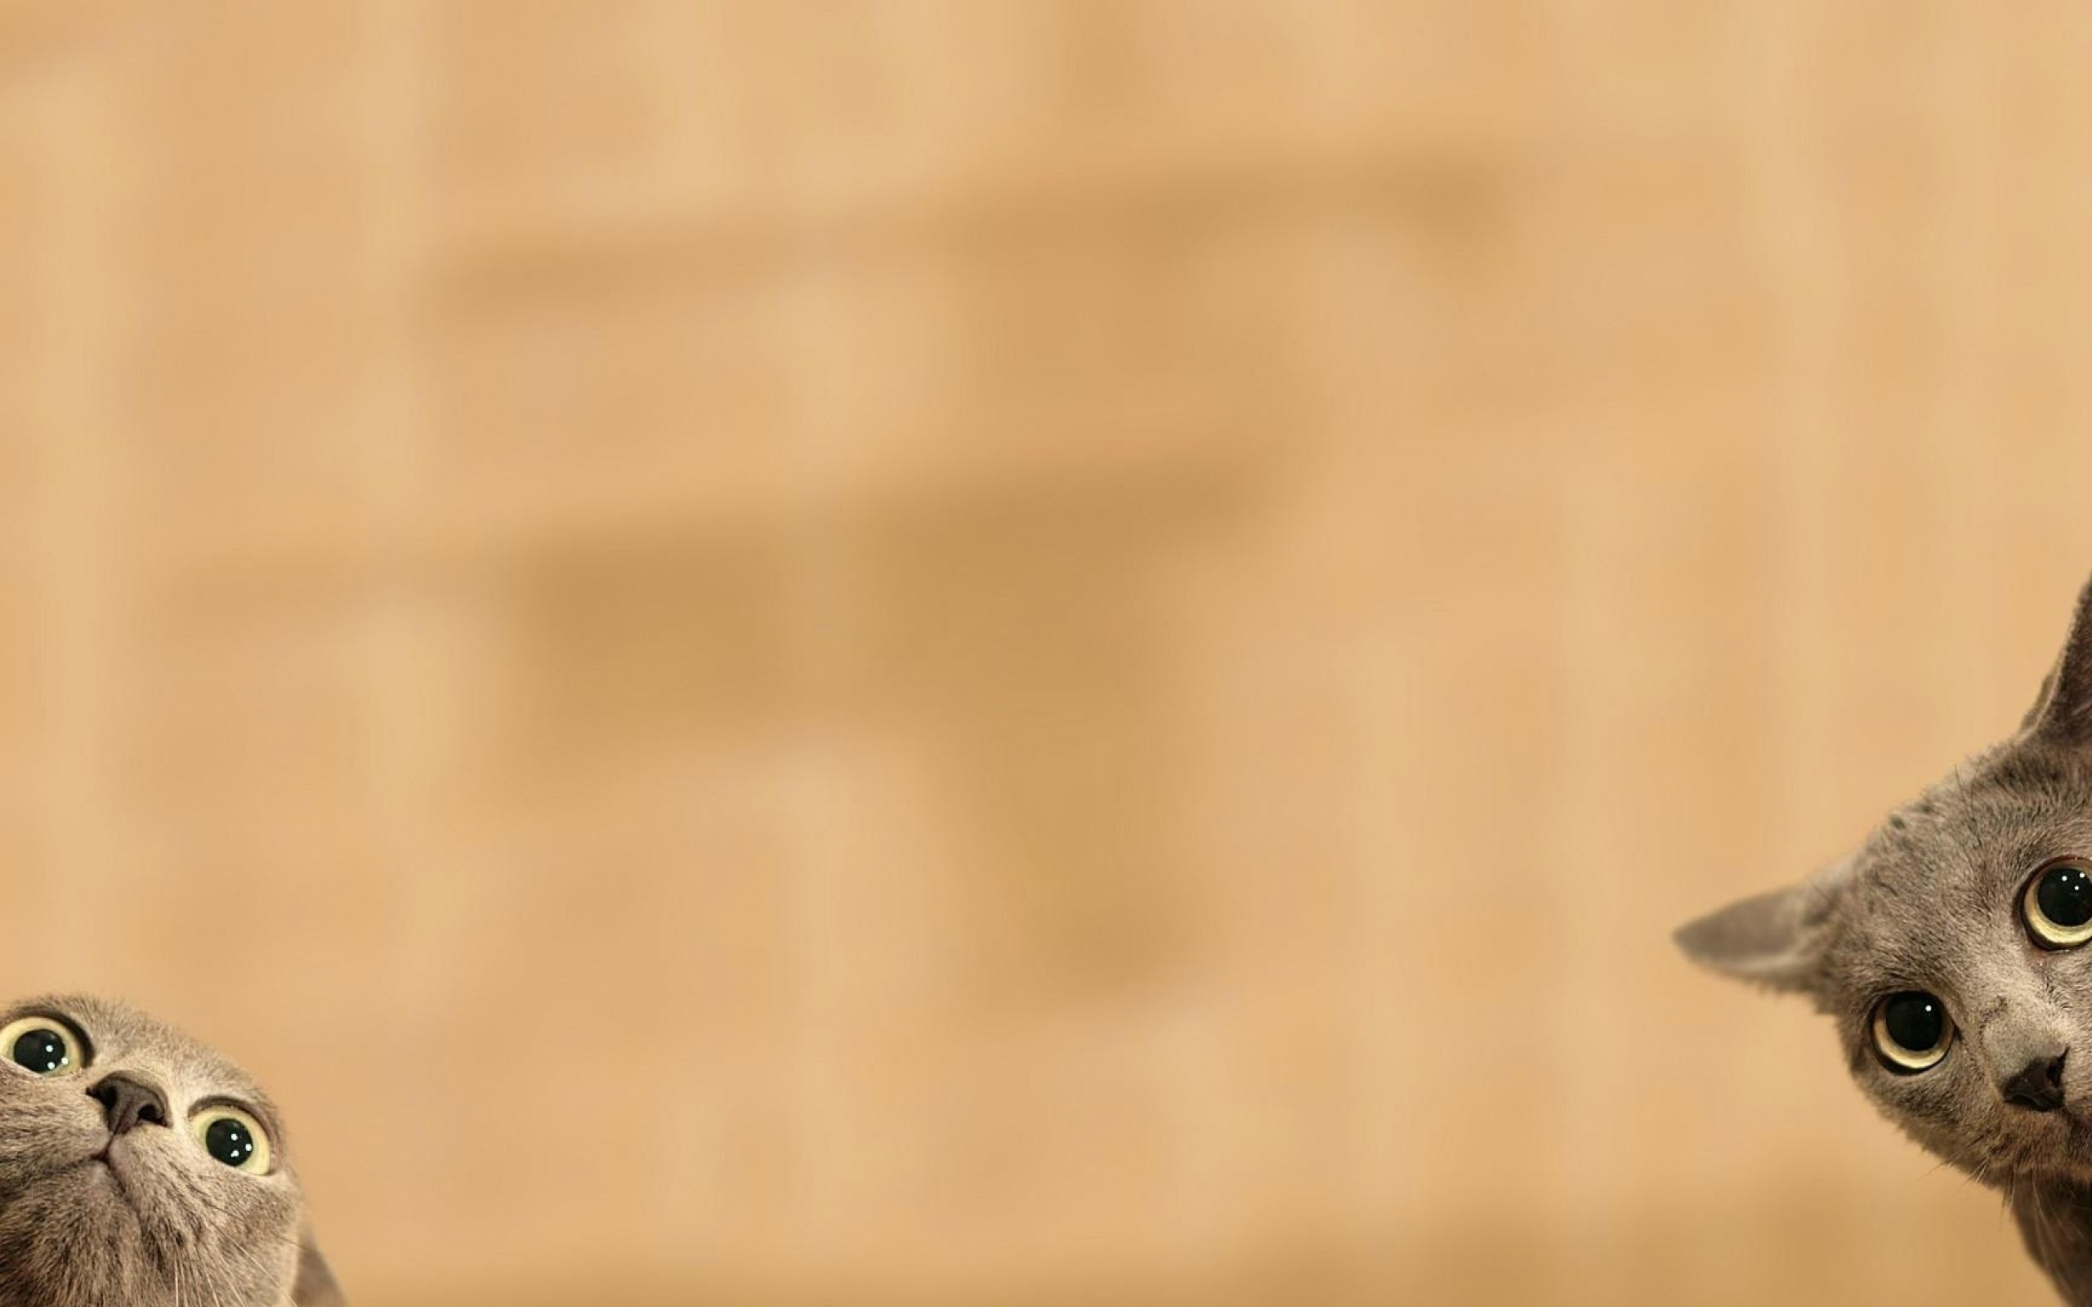
Источники
Варламова Т. Кошки-воображалы / Татьяна Варламова // Читайка. – 2018. - №9. – С. 30 – 35.
https://zen.yandex.ru/media/kulturologia/10-koloritnyh-pamiatnikov-samym-obychnym-murlykam-kotorye-stali-turisticheskimi-brendami-5df7aa030be00a00b0c22cfc
https://krapka.rv.ua/wp-content/uploads/2018/06/lito1-1.jpg
https://sun9-51.userapi.com/c836432/v836432887/48259/E0w0KtNX7Us.jpg
https://i01.fotocdn.net/s109/e3f464bf90bc4093/public_pin_m/2428066907.jpg
https://pbs.twimg.com/media/CMCxdb5WsAAHobJ.jpg
https://avatars.mds.yandex.net/get-zen_doc/1901404/pub_5dbe98f005fd9800aee2fa5d_5dbe9acffbe6e700aedad99f/scale_1200
https://www.polsov.com/upload/006/u642/054/ba0c0e75.jpg

